Slide 1
Поражение цели, находящейся за стеной
Вычислительный эксперимент
Подготовил студент 1 курса РГПУ им. А.И. Герцена,
ИКНиТО, спец. ИВТ,
Бахурев Николай

Slide 2
Цели:
Исследовать с точки зрения физики и графического представления информации
процесс поражения цели, находящейся за стеной, из миномёта.
Задачи:
1). Построить график, отображающий траекторию движения снаряда (мины). Учесть, что у нас
есть препятствие, мешающее движению снаряда.
2). Определить начальную скорость мины и угол, под которым следует стрелять.
3). Рассмотреть частные случаи данной задачи.

Slide 3
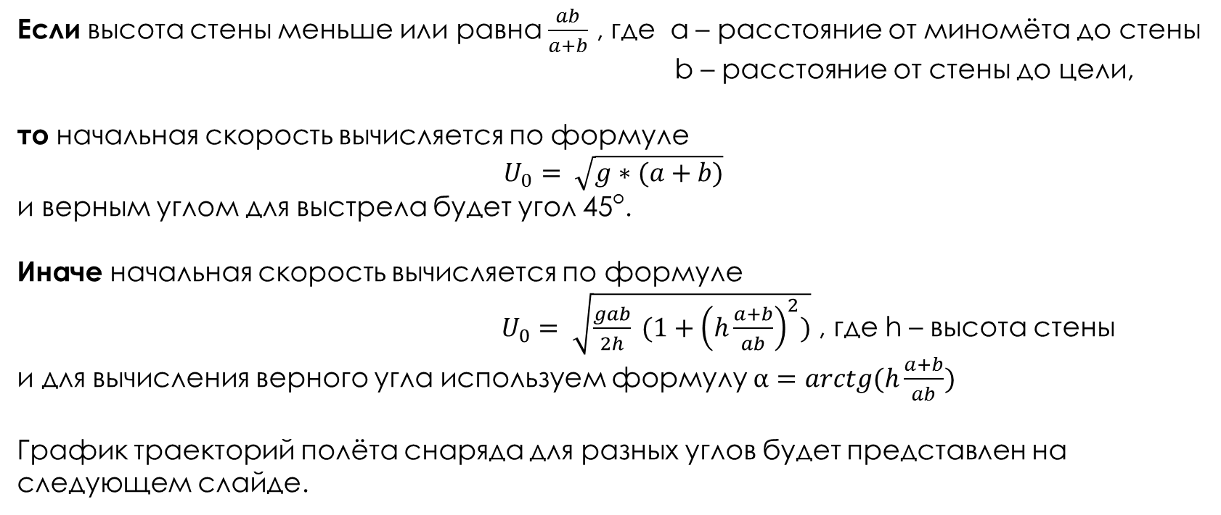

Сведения
Уравнение траектории, проходящей через цель:
$$y=x∗\left(1−\frac{x}{a+b}\right)∗tg α$$
Если высота стены меньше или равна $\frac{ab}{a+b}$ , где а – расстояние от миномёта до стены
b – расстояние от стены до цели,
то начальная скорость вычисляется по формуле
$$U_{0}= \sqrt{g∗(a+b)}$$
и верным углом для выстрела будет угол 45^{о}.
Иначе начальная скорость вычисляется по формуле
$U_{0}= \sqrt{\frac{gab}{2h} (1+{\left(h\frac{a+b}{ab}\right)}^{2})}$ , где h – высота стены
и для вычисления верного угла используем формулу $α=arctg(h\frac{a+b}{ab})$
График траекторий полёта снаряда для разных углов будет представлен на
следующем слайде.

Slide 4
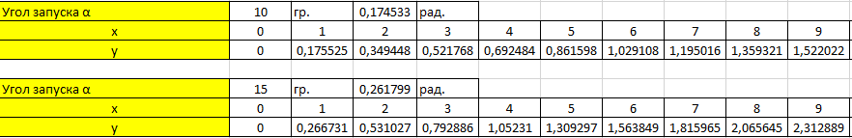
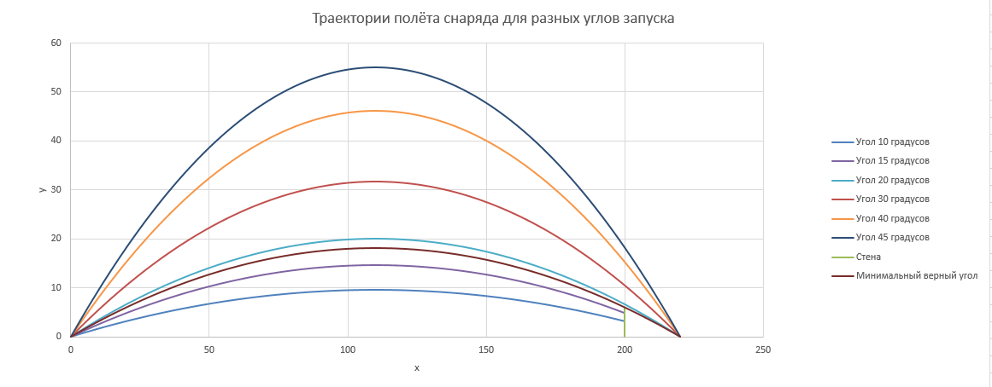
Задача № 1: график
Нач. скорость:
46,45643 м/c

Slide 5
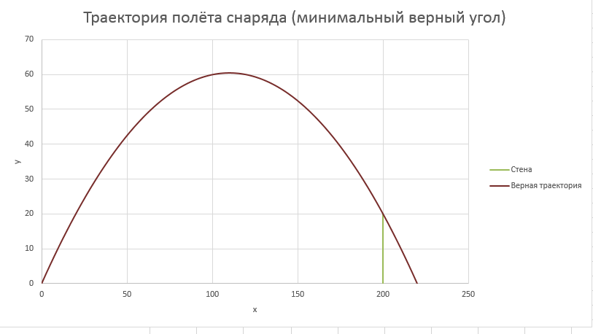

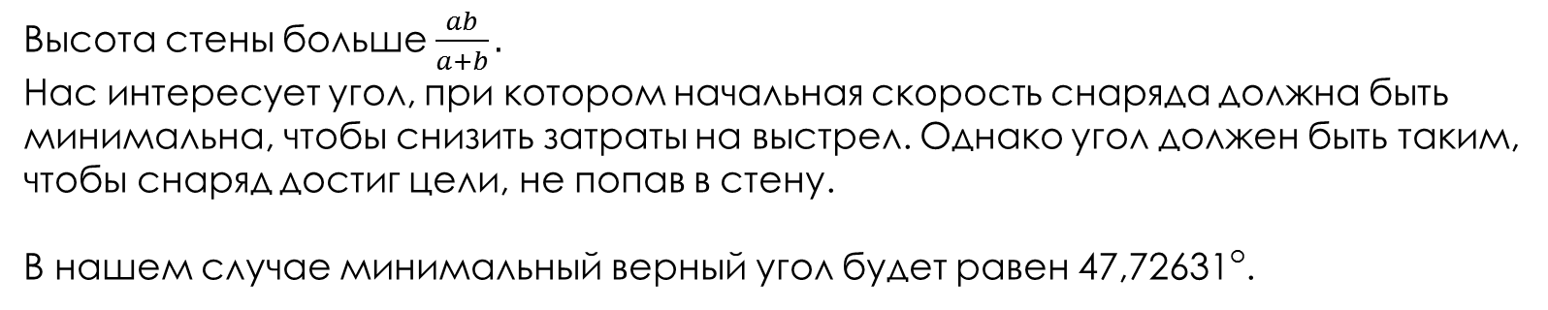
Задача № 2
Высота стены больше $\frac{ab}{a+b}.$
Нас интересует угол, при котором начальная скорость снаряда должна быть
минимальна, чтобы снизить затраты на выстрел. Однако угол должен быть таким,
чтобы снаряд достиг цели, не попав в стену.
В нашем случае минимальный верный угол будет равен 47,72631^{о}.
Нач. скорость:
46,56189 м/c

Slide 6
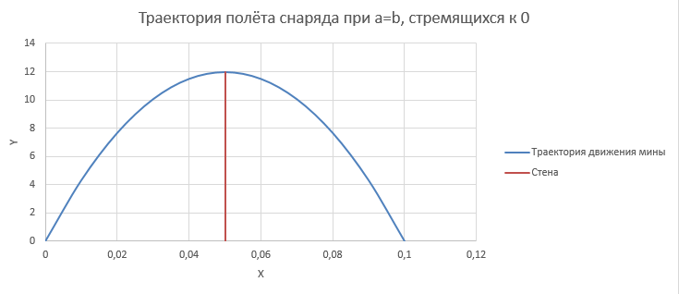
Задача № 3
a и b стремятся к 0. В этом случае нужно просто перебросить мину через
стену. Стрелять нужно вертикально вверх (почти 90 градусов), а начальная
скорость в нашем случае должна быть равна 15,34409 м/с.
Нач. скорость:
15,34409 м/c

Slide 7
Вывод
При расчёте траектории снаряда следует учитывать высоту стены. Это влияет на выбор
верного угла и начальной скорости. Оптимальным углом для невысокой стены на малых
дистанциях будет 45 градусов. Начальная скорость потребуется либо стандартная для
миномётов, либо чуть меньше.
При большой высоте стены и/или больших дистанциях потребуются точные расчёты.
Примечание
Максимальный угол при наведении миномёта обычно не превышает 87 градусов. Так что
приведённый выше частный случай несколько теоретизирован, либо возможен при некоторых
допущениях.

